Slide 1


Tortuga Bay
최종 기획서
Project Manager – 김 경만
이 가을
이 윤희

Slide 2
1. 팀원 소개
2. 제안 서비스 소개
2.1 서비스명
2.2 장르
2.3 서비스 내용 및 특징
2.4 주요 메뉴
2.5 목표 대상 고객
2.6 소셜 기능
3. 비즈니스 모델링
3.1 기대 효과
3.2 홍보/영업/마케팅 협력 방안
4. 게임 시나리오
5. 게임 특징
INDEX

Slide 3
6. 게임 방법
6.1 전투 시스템
6.2 능력치
6.3 스킬
6.4 장비
INDEX

Slide 4
01
1. 팀원 소개

Slide 5
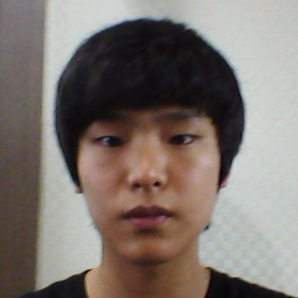
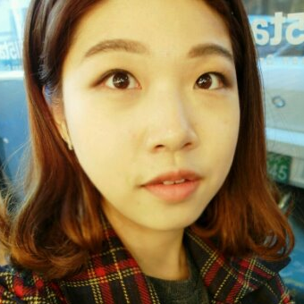
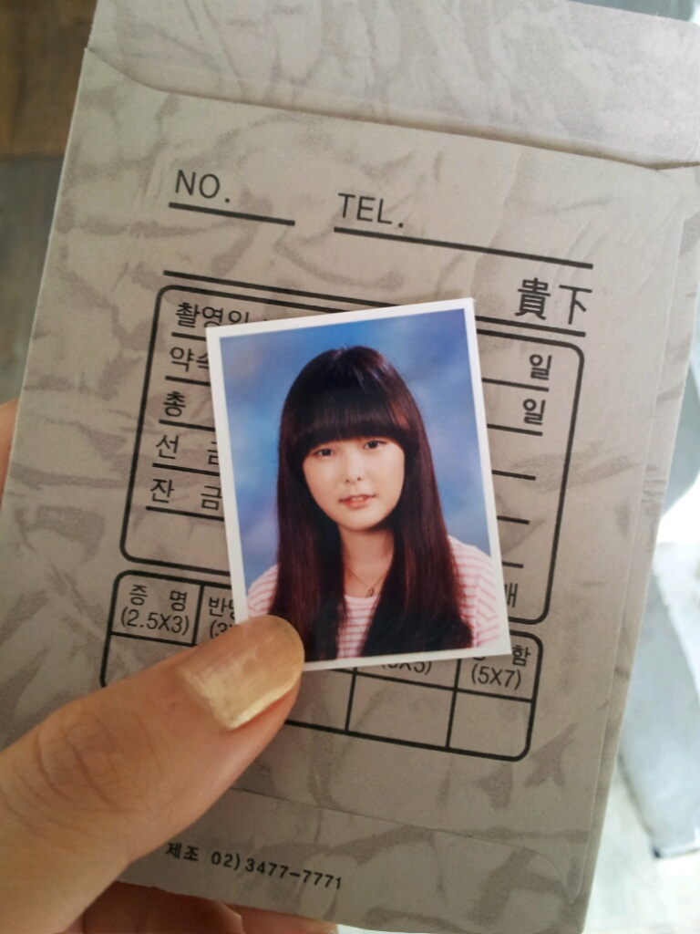
1. 팀원 소개
이름 : 김 경만(22)
학력 : 명지대학교 컴퓨터공학과 3학년 재학 중
특이사항 : 남자지만 남자가 좋아요.
이름 : 이 윤희 (23)
학력 : 명지대학교 컴퓨터공학과 3학년 재학 중
특이사항 : 여자지만 하렘이 좋아요.
이름 : 이 가을 (22)
학력 : 명지대학교 컴퓨터공학과 3학년 재학 중
특이사항 : 아..안녕하세요 (어이 인사 받아주지 않으면 위험하다구..!)

Slide 6
01
2. 제안 서비스 소개

Slide 7
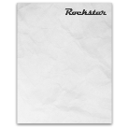
2.1 서비스명
토투가 베이 (Tortuga Bay)
사랑과 모험이 숨쉬는 바다, 액션 어드벤처 RPG ‘토투가 베이’
2.2 장르
모바일 어드벤쳐 RPG

Slide 8
2.1 서비스 내용 및 특성
게임 재미 본질을 추구하여 RPG 게임의 궁극적인 목적인 캐릭터 육성 외에 다양한 콘텐츠를 즐길 수 있도록 기능을 추가.
정해진 시나리오 내에서 플레이어에 선택에 따라 시나리오 전개가 변화.
단순한 라운드 형식의 전투는 자칫 쉽게 지루해질 수 있으므로 전투는 전략 시뮬레이션으로 구성.
메인 시나리오와 별개로 소셜 기능이 추가되어 친구와 함께 퀘스트를 진행.
기여도를 통한 유저간 순위 경쟁.

Slide 9
2.1 서비스 내용 및 특성
다양한 전개의 시나리오와 콘텐츠
토투가베이의 강점
단순 반복 작업 RPG
RPG의 치명적 단점
한 편의 소설을 읽는 듯한 게임 전개
캐주얼 콘텐츠 (낚시, 항해, 무역, 술집)
실제 게임 유저와 PvE 전투

Slide 10
2.4 주요 메뉴
1. 로그인
2. 환경설정
3. 도움말
4. 캐릭터 선택
5. 게임 시작
6. 랭킹 보기
7. 종료하기

Slide 11
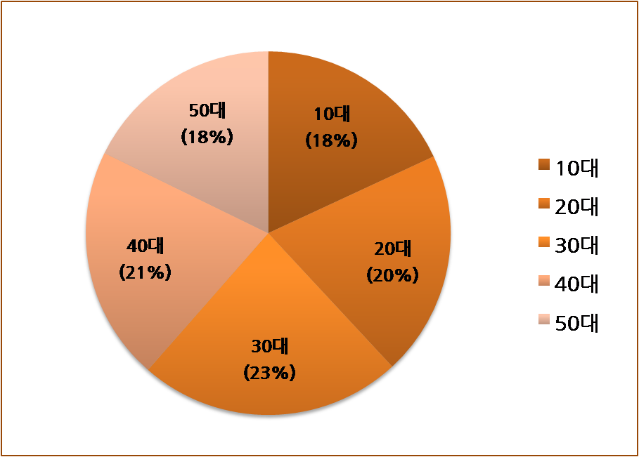
2.5 목표 대상 고객
스마트폰 보유률(2010년 통계청)

Slide 12
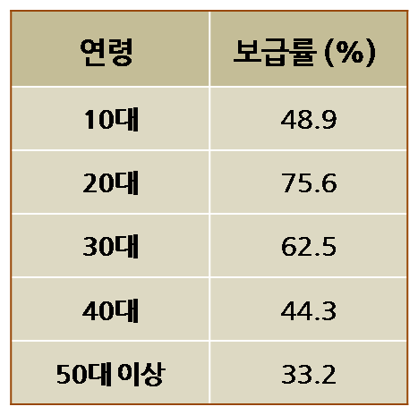
2.5 목표 대상 고객
스마트폰을 가장 많이 사용하는 20대
스마트폰 보급률

Slide 13
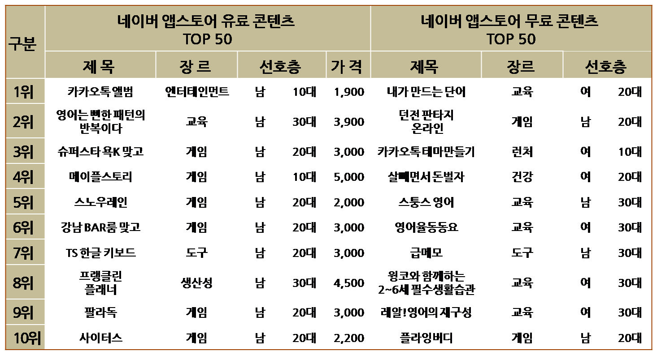
2.5 목표 대상 고객
모바일 게임 선호 연령층은 대부분 20대 남성
연령별 스마트폰 보급률 및 선호 연령층을 따져보아 20대 성인 남녀로 타겟 설정.

Slide 14
2.6 소셜 기능
전투 시스템 중, 던전 기능에 소셜 기능 추가.
현재 모바일 게임시장의 소셜 기능은 점수를 기준으로 순위 결정
반면에 ‘토투가 베이’는 친구와 협동하여 퀘스트를 수행하는 동시에 랭킹 경쟁도 할 수 있다.

Slide 15
01
3. 비즈니스 모델링

Slide 16
3.1 기대 효과
특징
게임 적용
남성 선호
리얼리티를 추구
자동차처럼 자신만의 공간을 원함
경쟁 의식 강함
어드벤처 선호도 높음
현실감 느껴지는 그래픽
하우징 시스템 채용
랭킹 시스템 도입
여성 선호
감성적인 자극에 민감
행동에 대한 필연적 이유 제시
캐릭터 및 UI 디자인을 중요시 함
시나리오 완성을 위해 퀘스트 수행
대체로 밝은 톤의 UI와 인터페이스

Slide 17
3.2 홍보/영업/마케팅 협력 방안
홍보 전략
홍보 메체
인기 드라마 혹은 영화의 PPL(Product Placement)
대중교통 TV 방송
게임 잡지
SNS 를 통한 광고
게임 웹진
길거리 이벤트
베타 테스트
영상매체
잡지
인터넷
오프라인

Slide 18
01
4. 게임 시나리오

Slide 19
4. 게임 시나리오 – 에피소드 0
결사반대
아드리안 코델리아
(애노미티 (바스티아
공화국 제국 황녀)
왕자)
코델리아 아버지
(바스티안 황제)
우호적
니콜라스
(알데바란 왕국 왕자)

Slide 20
4. 게임 시나리오 – 에피소드 0
니콜라스
(알데바란 왕국 왕자)
정략 결혼
코델리아 아버지
(바스티안 황제)
코델리아 (바스티아 제국 황녀)
애노미티 공화국 멸망시킴
아드리안은 토투가 섬으로 피신
아드리안 (전 애노미티 공화국 왕자, 현재는 토투가 섬 피신 중)

Slide 21
4. 게임 시나리오 – 에피소드 0
증오, 원망, 미련, 자괴감
복수 다짐
아드리안 (전 애노미티 공화국 왕자, 현재는 토투가 섬 피신 중)

Slide 22
4. 게임 시나리오 – 에피소드 1, 2, 3
에피소드 1
플레이어는 토투가 섬에서 게임을 시작하고 튜토리얼을 진행합니다.
플레이어는 퀘스트 진행을 통해 게임의 전반적인 분위기를 익혀갑니다.
에피소드 2
퀘스트 전개상 우연적으로 표류를 당해서 바스티아 제국으로 떠내려갑니다.
플레이어는 가진 것을 모두 잃어 하는 수 없이 그 곳에서 새로 일자리를
찾고 돈을 법니다.
에피소드 3
플레이어는 토투가와 바스티아 제국 중에서 스토리 진행을 위해 한 팀을
결정해야만 합니다.

Slide 23
4. 게임 시나리오 – 에피소드 4, 5, 6
에피소드 4~6 (토투가)
토투가를 선택한 경우의 시나리오가 진행됩니다.
플레이어는 토투가의 편에 서서 바스티아 제국과의 전쟁에서 승리해야
합니다.
에피소드 4~6 (바스티아)
바스티아를 선택한 경우의 시나리오가 진행됩니다.
플레이어는 토투가의 편에 서서 바스티아 제국과의 전쟁에서 승리해야
합니다.

Slide 24
01
5. 게임 특징

Slide 25
5. 게임 특징
EP 1
시나리오에 따른 순차적 진행
메인 퀘스트를 반드시 완료해야만 다음 시나리오 진행 가능
EP 2
EP 3
EP 4
EP 5
직접 항해하며 해적(몬스터) 사냥
SNS 연동을 통한 소셜 기능
EP 6

Slide 26
01
6. 게임 방법

Slide 27
6.1 전투 시스템
바다 -> 일반적 RPG의 몬스터 사냥과 유사하다.
던전 -> 파티 퀘스트. 실제 게임 유저와 협동 플레이

Slide 28
6.1 전투 시스템 - 바다
1번 퀵슬롯
1
2
2번 슬롯
3
4번 이동
4
5
3번 자동전투
아군
적군

Slide 29
6.1 전투 시스템 - 바다
물약이나 스킬을 배치 및 화살표로 슬롯 변경
배를 원하는 지점까지 드래그.
1번 퀵슬롯
1
2
2번 슬롯
3
4번 이동
4
5
3번 자동전투
사정거리 내에서
자동 전투
아군
적군

Slide 30
6.1 전투 시스템 - 던전
대기방 = 방장(게임 시작 권한) + 유저(게임 준비)
User1 : 안녕하세요
User2 : 다들 실수 없으시길
User3 : 네
User2 : User1님 사진이 예쁘신데 카톡 친추 가능할까요?
User1 : 네 제 아이디는 abcd123이에요.
User4 : 전 처음인데 잘부탁드려요.
유저 프로필 사진
User1 (방장)
User2
방 나가기
게임 준비
User3
User4
방장
게임 시작
유저
게임 준비
메시지를 입력해주세요……
전송

Slide 31
6.1 전투 시스템 - 던전
스테이지 1
스테이지 2
…..
스테이지 N
보스 몬
스테이지 N
보스 몬스터
출현
시작
스테이지 1
스테이지 2
………
던전은 실제 게임 유저와 협동 플레이 형식 => 파티 퀘스트
다수의 스테이지로 구성되어 있으며 제한 시간 내에 클리어해야 함

Slide 32
6.1 전투 시스템 - 던전
퀘스트 성공
User 2 8330점 / 1200+800 EXP, 300+150 GOLD, 기여도 833점 1등
User 1 8120점 / 1200+700 EXP, 300+120 GOLD, 기여도 812점 2등
User 3 7890점 / 1200+600 EXP, 300+90 GOLD, 기여도 789점 3등
User 4 7110점 / 1200+600 EXP, 300+60 GOLD, 기여도 711점 4등
기여도는 플레이어가 등록한 친구들과의 순위를 결정하는 기준
즉, 기여도가 높을 수록 순위가 높다.

Slide 33
6.2 능력치
레벨 상승 → 스탯 포인트
스탯 포인트를 전투, 교역, 항해 능력치에 알맞게 분배.
전투 | 교역 | 항해
전투력 증가 전투 스킬 효과 보정 | 교육 스킬 효과 보정 교역시 이익 증대 | 배의 성능 향상 배의 특수 기능 사용 확률 증가 배 속도 증가 항해 중 재해 피해 감소

Slide 34
6.3 스킬
생활 스킬 : 게임을 진행하며 할 수 있는 콘텐츠에 관련된 스킬
일반 스킬 : 전투 및 항해에 사용하는 스킬

Slide 35
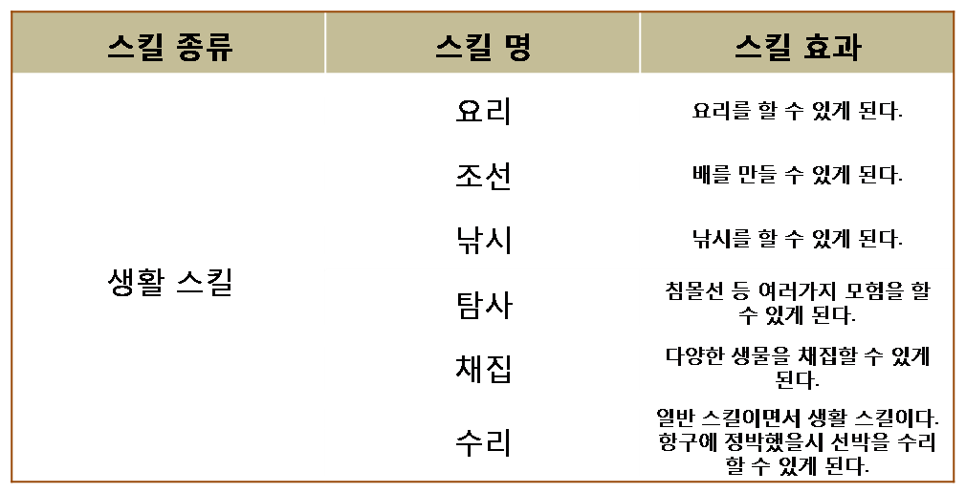
6.3 스킬 – 생활 스킬
생활 스킬은 스킬 레벨에 따라서 같은 정도의 일을 해도,
더 많은 보상을 얻을 수 있거나 이에 도움을 준다.

Slide 36
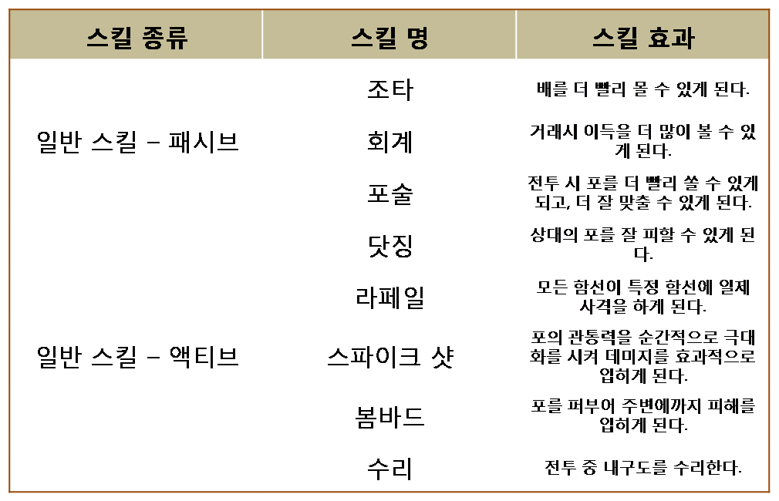
6.3 스킬 – 일반 스킬

Slide 37
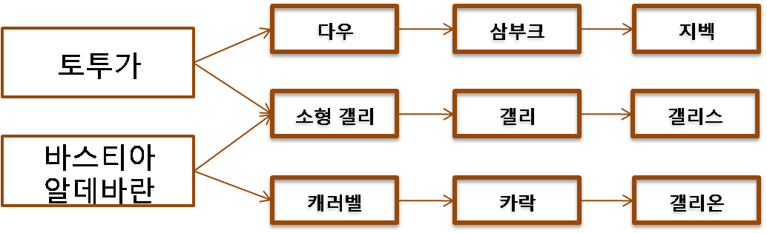
6.4 장비 - 선박
실제 16세기 ‘대항해시대’ 때에 사용된 배들을 인용.
조선소를 통해 구입 및 자체 제작 가능
선백 상세 스펙은 개조를 통해 커스터마이징 가능

Slide 38
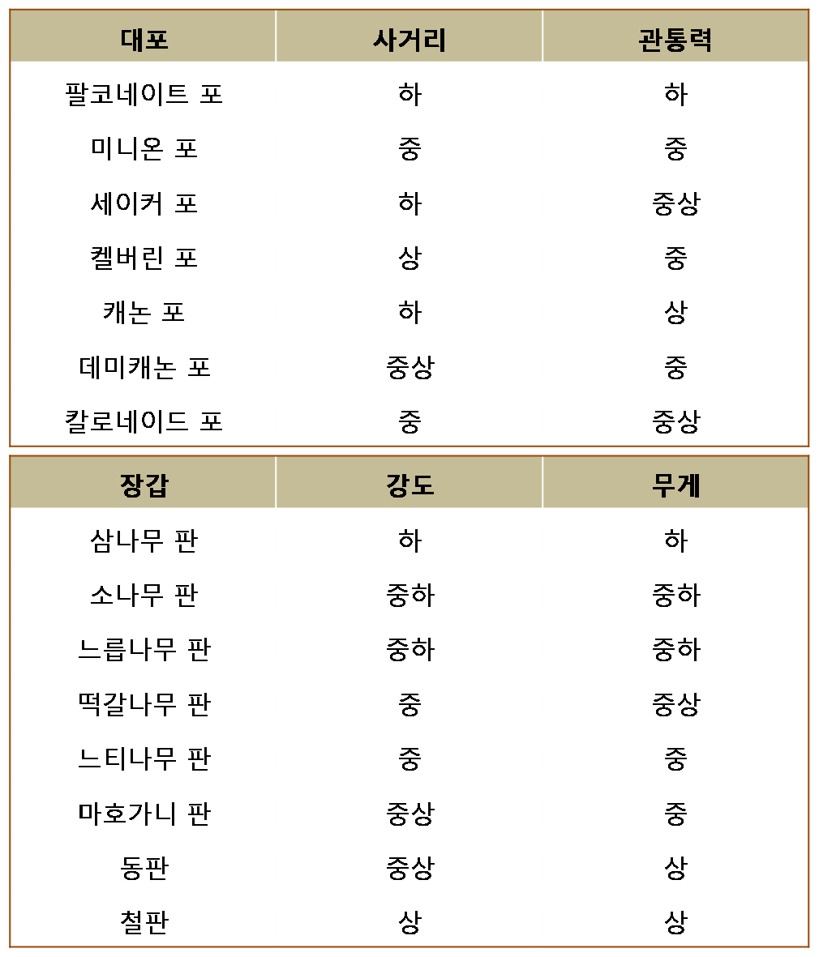
6.4 장비 – 대포(무기)

Slide 39
6.4 장비 – 장갑

Slide 40
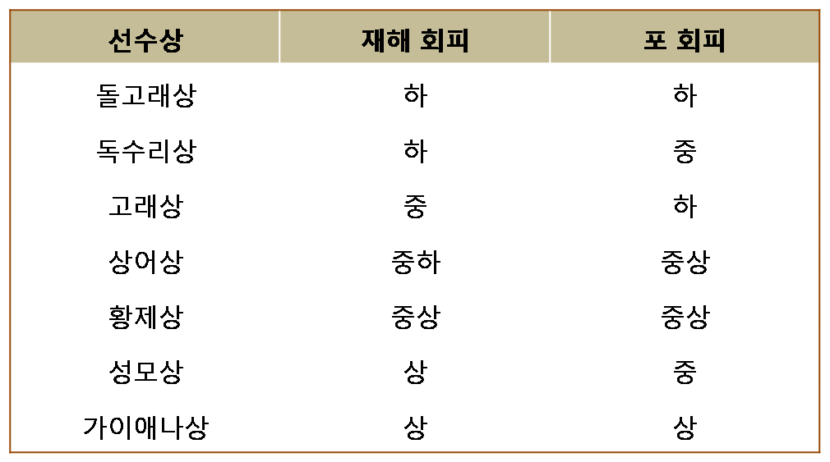
6.4 장비 – 선수상

Slide 41
THANK YOU

